Slide 1
Integrēta "skola-kopiena" sadarbības programma atstumtības riska mazināšanai izglītības iestādēs
2023.gada 30.augustā

Slide 2
Projekta PuMPuRS noslēgums
Projekta īstenošana tika uzsākta 2017. gada 16. martā
Projektā kopumā iesaistījās 599 izglītības iestādes no 41 pašvaldības
Līdz 2022./2023. m.g. 1. semestrim (ieskaitot) konsultācijas veidoja 84 % no individuālā atbalsta pasākumiem
Kopumā skolēniem atbalsts sniegts 93 497 Individuālā atbalsta plānu ietvaros
Biežāk sastopamie (80 %) ir ar mācību darbu un izglītības iestādi saistītie riski
Otra lielākā grupa ir ekonomiskie riski, ar tiem saistīti 16 % no visiem atbalsta pasākumiem
Pārējie risku veidi – ar ģimeni saistītie, sociālās vides un veselības riski veidoja 1 % – 2 %
(kopā 4 %) no īstenotajiem atbalsta pasākumiem
Ietekmes pušu iesaistes, informētības un noslēguma novērtējuma pētījums.
(https://www.ikvd.gov.lv/lv/media/4926/download?attachment, 2023)
Notes:
Iesniegums tiek iesniegts VIIS

Slide 3
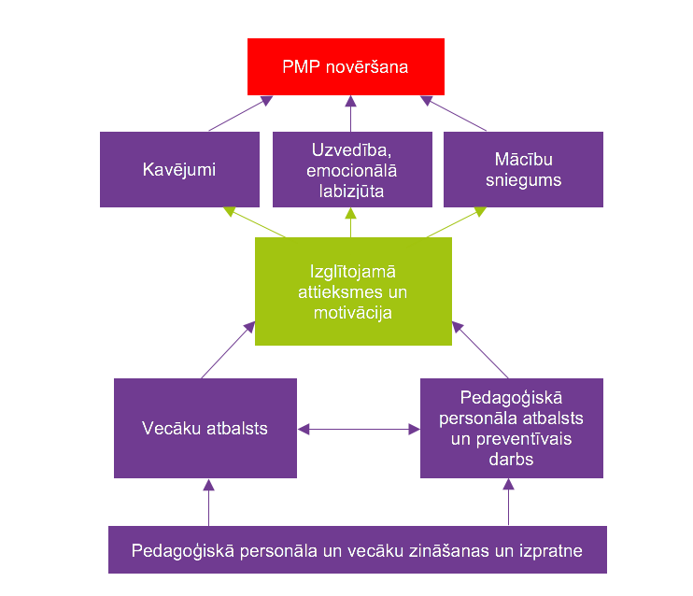
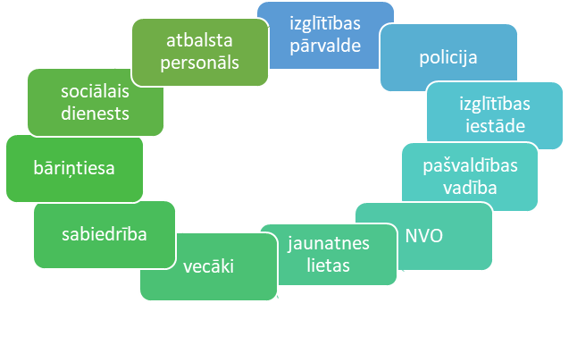
Konceptuālais modelis un iesaistītās puses darbā ar PMP
izglītojamais
PMP ietekmējošo faktoru konceptuālais modelis.
(Avots: Training Manual on Early Warning System: A Strategy to Prevent School Dropout in Uganda, 2017)
Notes:
Iesniegums tiek iesniegts VIIS

Slide 4
Projekta mērķi
Mērķis: attīstīt integrētu skolas-kopienas pieeju, veicinot starpinstitūciju sadarbību un vecāku iesaisti, koordinētai rīcībai sociālās atstumtības un priekšlaicīgas mācību pārtraukšanas riska samazināšanai izglītības iestādēs Latvijas valstspilsētu pašvaldībās un novadu pašvaldībās.
Projekta mērķi/fokusi:
Pašvaldību kompetences un kapacitātes pilnveide PMP prevencijas sistēmas ieviešanā, izvērtēšanā
Izglītības iestādes personāla kompetences un kapacitātes pilnveide PMP prevencijas sistēmas ieviešanā
Individuāla atbalsta nodrošināšana riska grupas izglītojamiem
PMP prevencijas sistēmā iesaistīto pušu sadarbības stiprināšana
Skolas - kopienas pieejas ieviešana
Labās prakses un pieredzes apmaiņas īstenošana
Izglītības līmeņi:
pirmsskolas izglītība
pamata un vidējā līmeņa vispārējā izglītība
pamata un vidējā līmeņa profesionālā izglītība
Notes:
Iesniegums tiek iesniegts VIIS

Slide 5
Projekta aktivitātes
PREVENCIJAS LĪMENIS PROJEKTA AKTIVITĀTES
Pielāgotā prevencija
augsta PMP riska izglītojamie
augstas intensitātes individualizēta intervence konkrētos gadījumos izglītojamajiem ar augstu PMP risku.
③
②
①
a•individuālas speciālistu konsultācijas riska izglītojamajiem (atbalsta personāla konsutlācijas, pedagogu konsultācijas pirmsskolās lasītprasmes attīstīšanai, mentoru atbalsts jauniešiem ar augstu PMP). Atbalsts individuāli vai izglītojamo grupā.
individuālais līmenis
)
Mērķētā prevencija
PMP riskam pakļautas izglītojamo grupas
selektīvi preventīvi pasākumi un agrīna intervence, kas vērsta uz atbalsta sniegšanu identificētām PMP riska grupām
Izglītības iestāžu atbalsta komandu stiprināšana:
algoritmi, mācības, darbnīcas, supervīzijas
skolas-kopienas projektu konkursi
vecāku izglītošana
izglītības iestādes līmenis
UNIVERSĀLĀ PREVENCIJA
visi izglītojamie
universāli preventīvi pasākumi, kas vērsti uz izmaiņām izglītības un sabiedrības sistēmās attiecībā uz dominējošiem PMP riska faktoriem
atbalsts pašvaldībām PMP prevencijas plānu ieviešanā un izvērtēšanā
starpinstitūciju sadarbības stiprināšana pašvaldības līmenī: algoritmi, mācības, darbnīcas
mācības speciālistiem (jaunatnes darbinieki, sociālā dienesta darbinieki, u.c.)
sabiedrības informēšana
pašvaldības līmenis
Notes:
Iesniegums tiek iesniegts VIIS

Slide 6
Secinājumi no projekta Pumpurs Gala ziņojuma
Ņemot vērā pasaules praksi, turpmāk PMP prevencijas darbā jāattīsta un jāstiprina universālo PMP riska novēršanas pasākumu loma, īpaši pievēršot uzmanību agrīnai PMP risku identificēšanai un novēršanai, tādējādi mazinot PMP gadījumu skaitu, kad kā atbalsta līdzeklis jāpiemēro individuālās konsultācijas, kuras Projekta ietvaros ir bijušas nozīmīgas, bet resursu ziņā ietilpīgas.
Projektā iesaistītās institūcijas pašvaldību līmenī strikti nodala savas atbildības jomas, to sadarbība pārsvarā ir uz gadījumiem, nevis stratēģisku, universālu prevenciju (plānošana, īstenošana, uzraudzība) balstīta. Pētījumā nav gūta pārliecība, ka visu institūciju līmenī pastāv izpratne par funkciju un atbildību mijiedarbību kopēju mērķu un uzdevumu īstenošanā.
Informācijas un datu ieguvei, uzkrāšanai un pieejamībai ir augsta ietekme uz spēju laicīgi identificēt izglītojamo ar augstu PMP risku un pieņemt lēmumu par atbilstošākajiem intervences pasākumiem.
Datos balstītiem lēmumiem un risinājumiem ir augsta ietekme uz sistēmiskas pieejas darbību un ilgtspēju, tāpēc pašvaldības līmenī nepieciešams sistematizēt un uzkrāt informāciju un datus, kuri atbalsta izglītības kvalitātes mērīšanu un īstenoto pasākumu ietekmes analīzi.
Notes:
Iesniegums tiek iesniegts VIIS

Slide 7


